Slide 1




2조
spring boot를 활용한
쇼핑몰 웹사이트
2024.10.30
김수호,서기언,신인선,이용재,최병진
Web project

Slide 2
2조
01
02
03
프로젝트 개요
Use Case
ER-D
- 개발환경
- 권한별 목표
- 사용자 제공 서비스
- 데이터 베이스 설계
CONTENTS
04
05
06
와이어 프레임(비회원)
와이어 프레임(회원)
와이어 프레임(관리자)
-결제화면
- 게시판 글 /댓글 작성
- 상품관리
- 게시글 관리.
- 메인화면
- 로그인/회원가입
-
Web project

Slide 3


BUSINESS
PLAN
프로젝트 개요
PART 1.
개발환경
권한별 목표
MIRI COMPANY

Slide 4









Chapter
01
개발환경

Slide 5





Chapter
01
권한별 목표
Non-user
User
Admin
메인페이지
상세페이지
회원가입
상품구매
로그인
마이페이지
정보수정
글작성
댓글
문의게시판
리뷰게시판
사진첨부
재고관리
상품관리
게시판관리
로그인

Slide 6
BUSINESS
PLAN
USE-CASE
PART 2.
사용자 제공 서비스
Web project

Slide 7
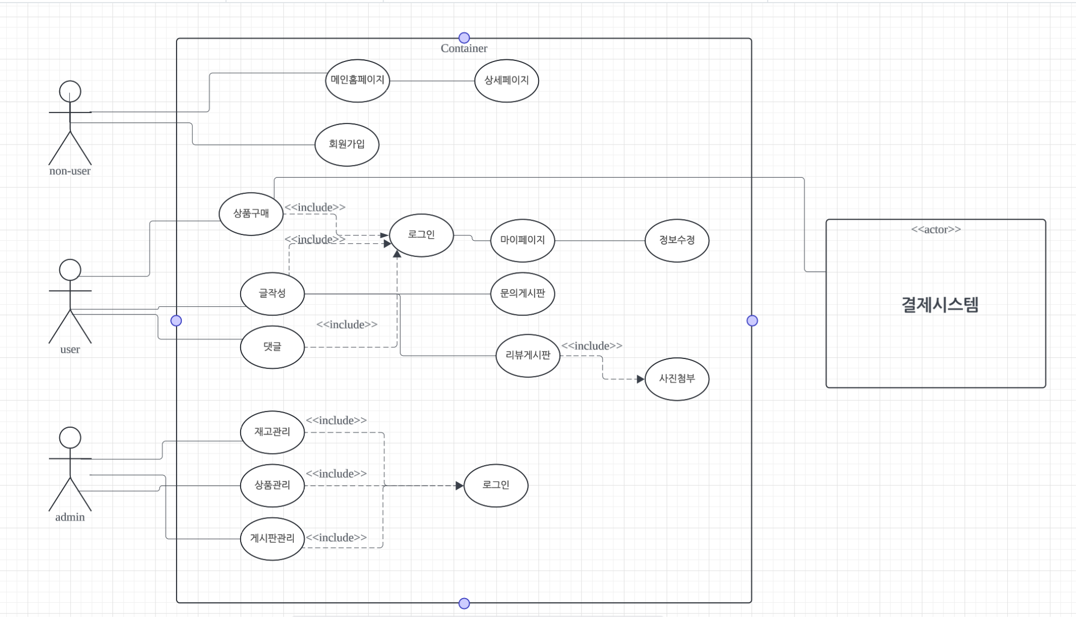
Chapter
02
USE-CASE

Slide 8
2조
ER-D
PART 3.
데이터 베이스 설계
Web project

Slide 9
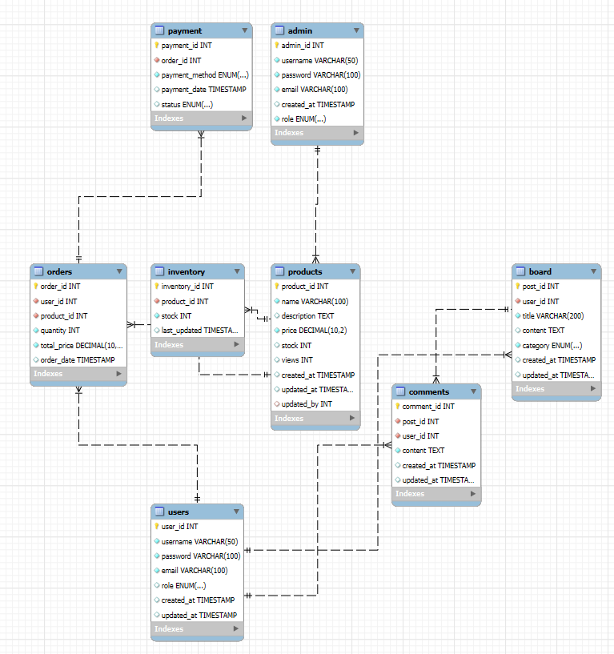
Chapter
03
ER-D

Slide 10
\
2조
와이어프레임
PART 4.
메인화면
로그인 / 회원가입
결제화면
게시판 / 댓글 작성
상품 관리
게시글 관리
Web project

Slide 11
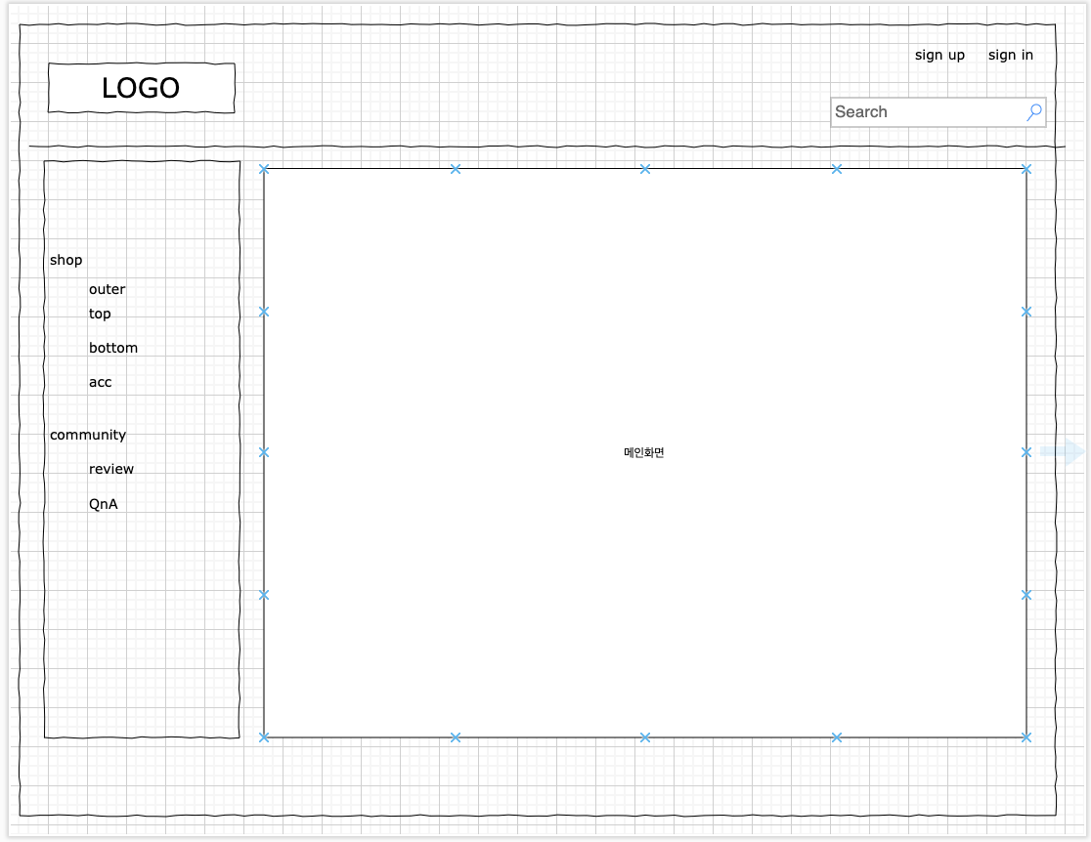
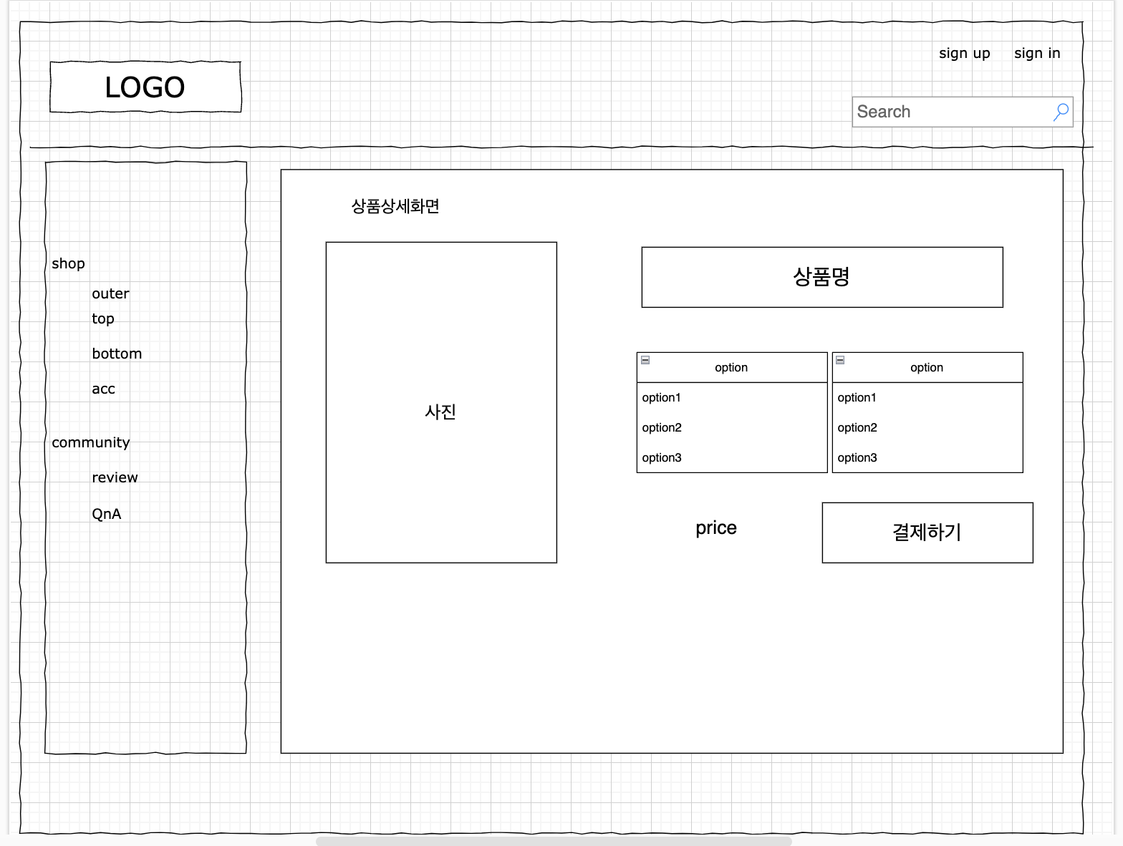
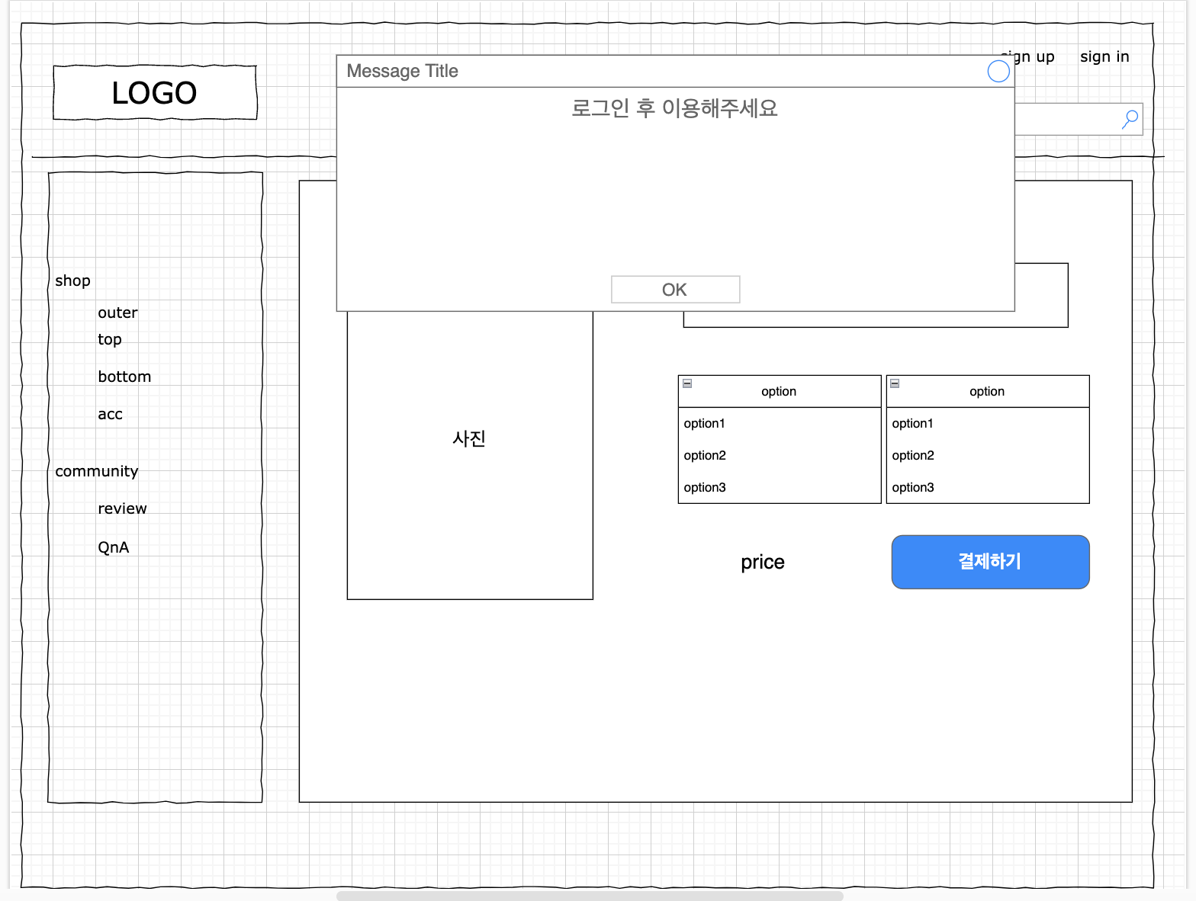
Chapter
04
비회원화면
비회원이 결제하기 버튼을 누르면 경고창이 뜸

Slide 12
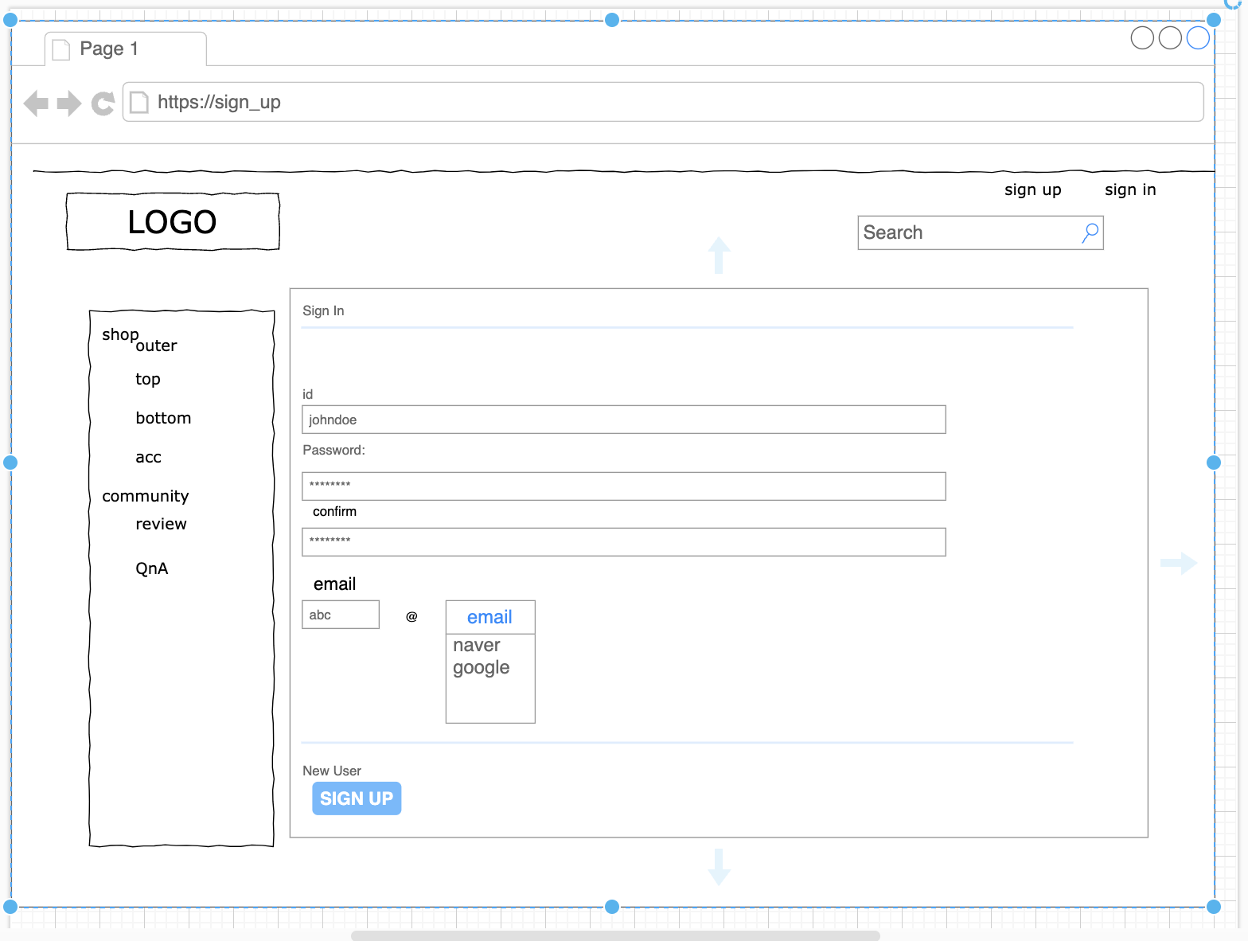
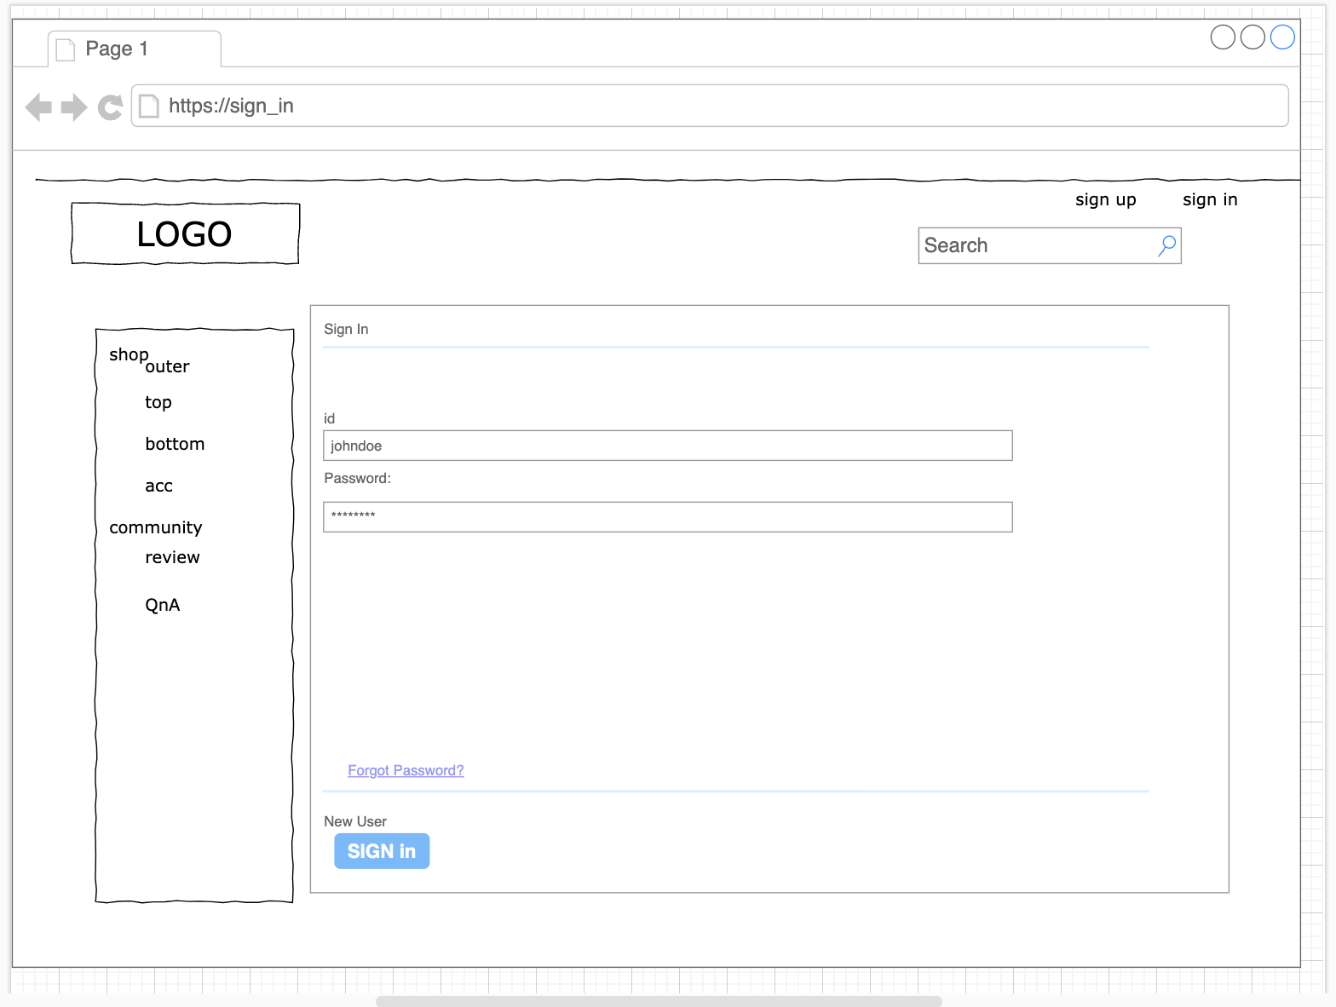
Chapter
04
sign up
sign in

Slide 13
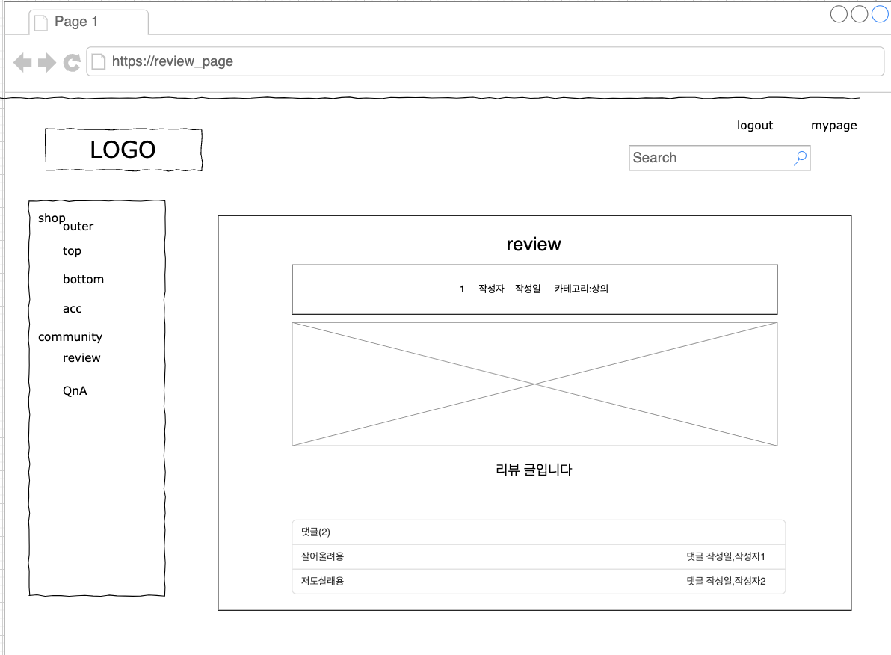
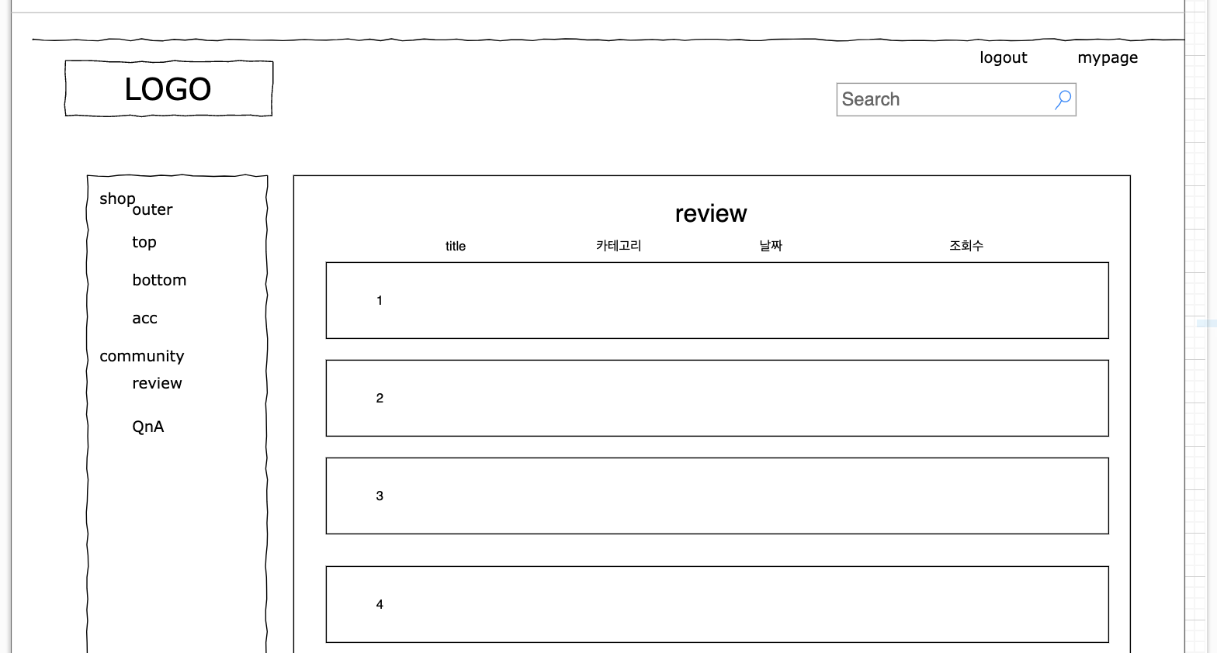
Chapter
04
리뷰게시판

Slide 14
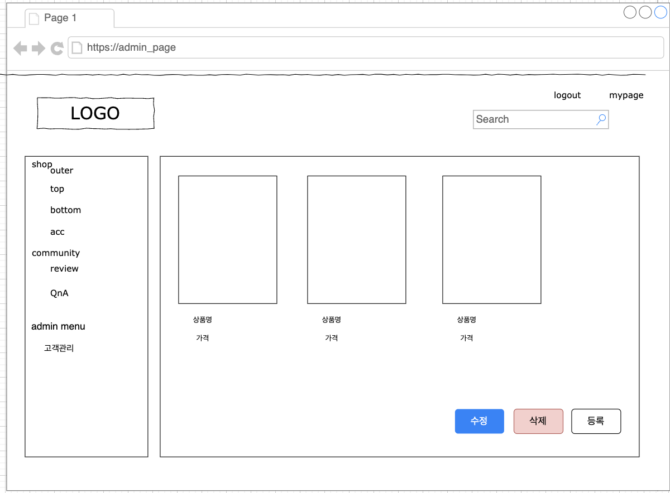

Chapter
04
admin화면(1)
관리자는 상품 수정,삭제,등록가능
admin 별도메뉴 생성됨

Slide 15
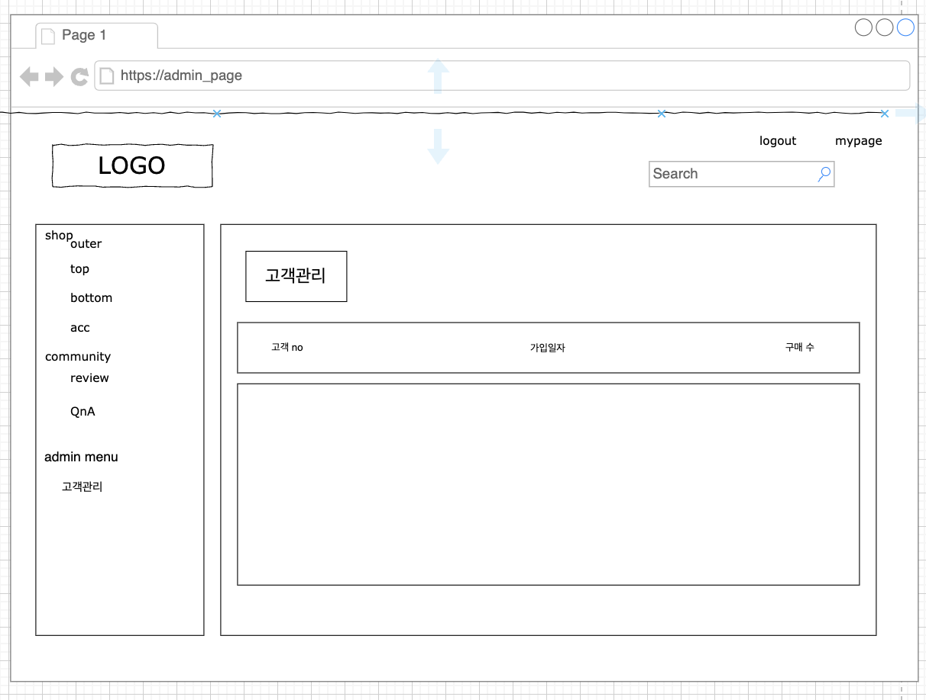
Chapter
04
admin화면(2)

